Slide 1
Lister i Python
15. august 2023

Slide 2
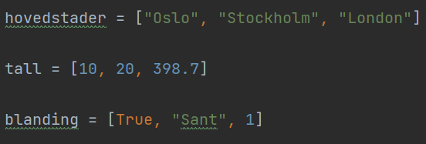
Lister samler flere gjenstander til en variabel
Eksempel på lister:

Slide 3



Hvordan skrive og bruke en liste?
Skrives med klammeparentes [ ]
En liste vil være i en bestemt rekkefølge der du kan endre på innholdet og tillater duplikate verdier.
Skrive ut en liste:

Slide 4


Hvordan skrive og bruke en liste?
Finne lengden på listen (antall elementer) bruker vi len():

Slide 5
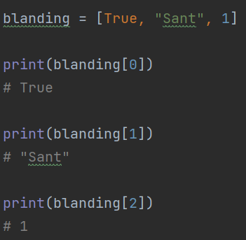
Hvordan finne et element i liste?
Bruker variabelnavn etterfulgt av
klammeparentes med indeks.

Slide 6
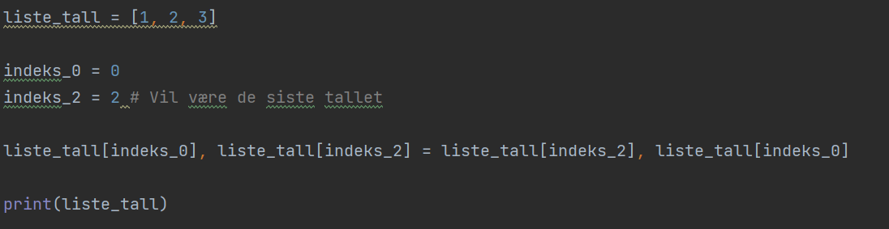

Hvordan bytte om plassering
Kan lagre et element i en liste ved
hjelp av midlertidige variabler:

Slide 7
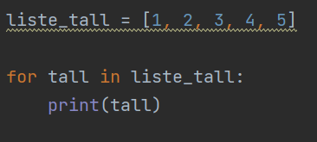

For-løkke på en liste
Går gjennom hvert eneste element i listen:

Slide 8
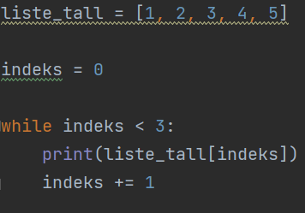

While-løkke på en liste
Kjører helt til påstanden ikke er sann:

Slide 9
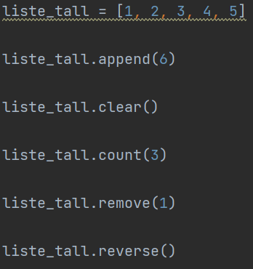





Metoder:

